Slide 1
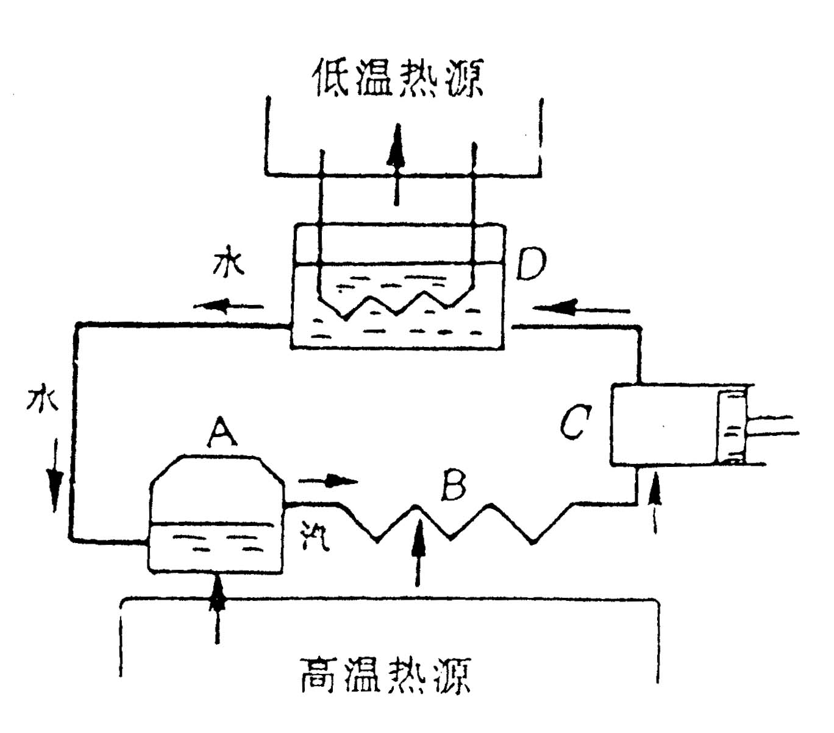
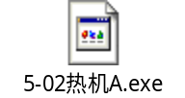
§4. 6 热机
§4.6.1 蒸汽机与热机
(一)蒸汽机
图所示为简单的活塞式蒸汽机的流程图。
蒸汽机中，工作物质水在每一次循环中都把从高温热源吸收的热量中的一部分用于气缸对外作功，其余的能量则以热量方式向低温热源释放。
冷 却
放 热
膨胀做功
从过热器吸热
从锅炉
吸热

Slide 2
一个热机至少应包括如下三个组成部分:
(1)循环工作物质；
(2)两个以上的温度不相同的热源，工作物质从高温热源吸热，向低温热源放热；
(3)对外作功的机械装置。
冷 却
放 热
从过热吸热器
膨胀做功
从锅炉
吸热

Slide 3
(二)热机循环
热机是工作物质从高温热源吸热使之转化为有用功的机械。
但工作物质从高温热源吸的热不能全部转化为对外作的有用功，
因为它还要向外放出一部分热，这是由循环过程的特点决定的。
所谓循环过程是指工作物质从初态出发经历一系列的中间状态最后回到原来状态的过程。

Slide 4
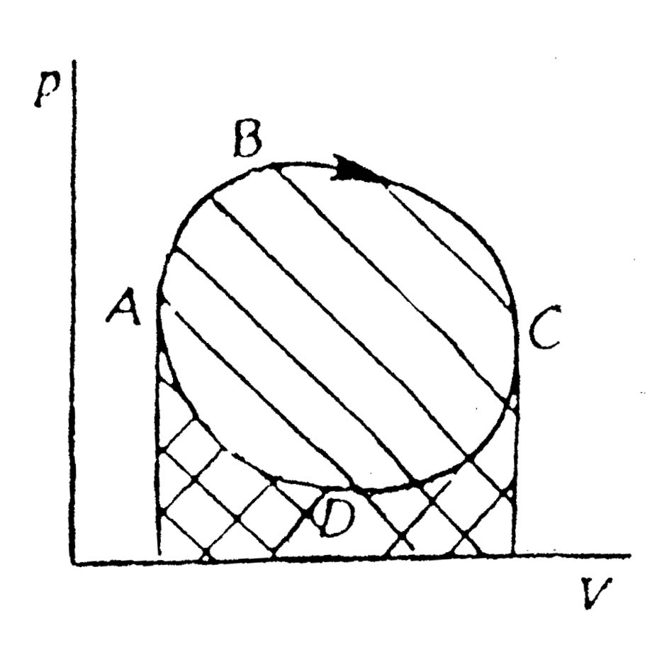
图表示理想气体一任意准静态热机循环。
任何热机不可能仅吸热而不放热，也不可能只与一个热源相接触。为什么?
循环过程的净功就是 p - V 图上循环曲线所围的面积。为什么?
p – V 图上顺时针循环，系统对外作净功，这是热机。
逆时针的循环中外界对系统作净功，是制冷机或热泵。

Slide 5
(三)热机效率的定义
不可能把从高温热源吸的热量全部转化为有用功，人们就关心燃料产生的热中，有多少能量转化为功。这是总的热效率的问题。
或热机从高温热源吸的热中，有多少能量转化为功。这是热机效率的问题。
热机效率定义
η_{热} = W ’ /Q ₁
W ’为热机输出净功的数值;
Q ₁为热机从高温热源吸取的总热量。
为什么这么定义？

Slide 6
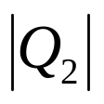
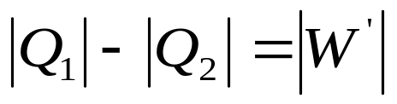
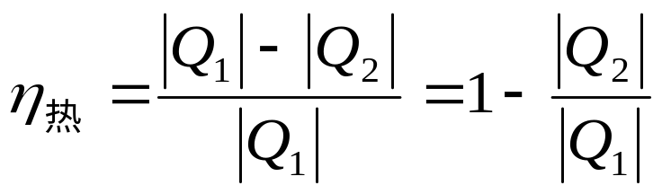
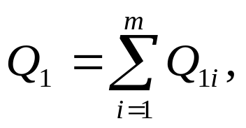
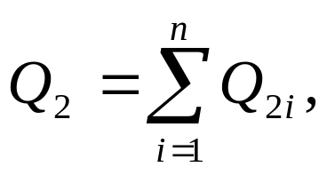
由于ΔU = 0，则由第一定律可得
设系统向低温热源放的总热量为
若系统不止与两个热源相接触，则

Slide 7
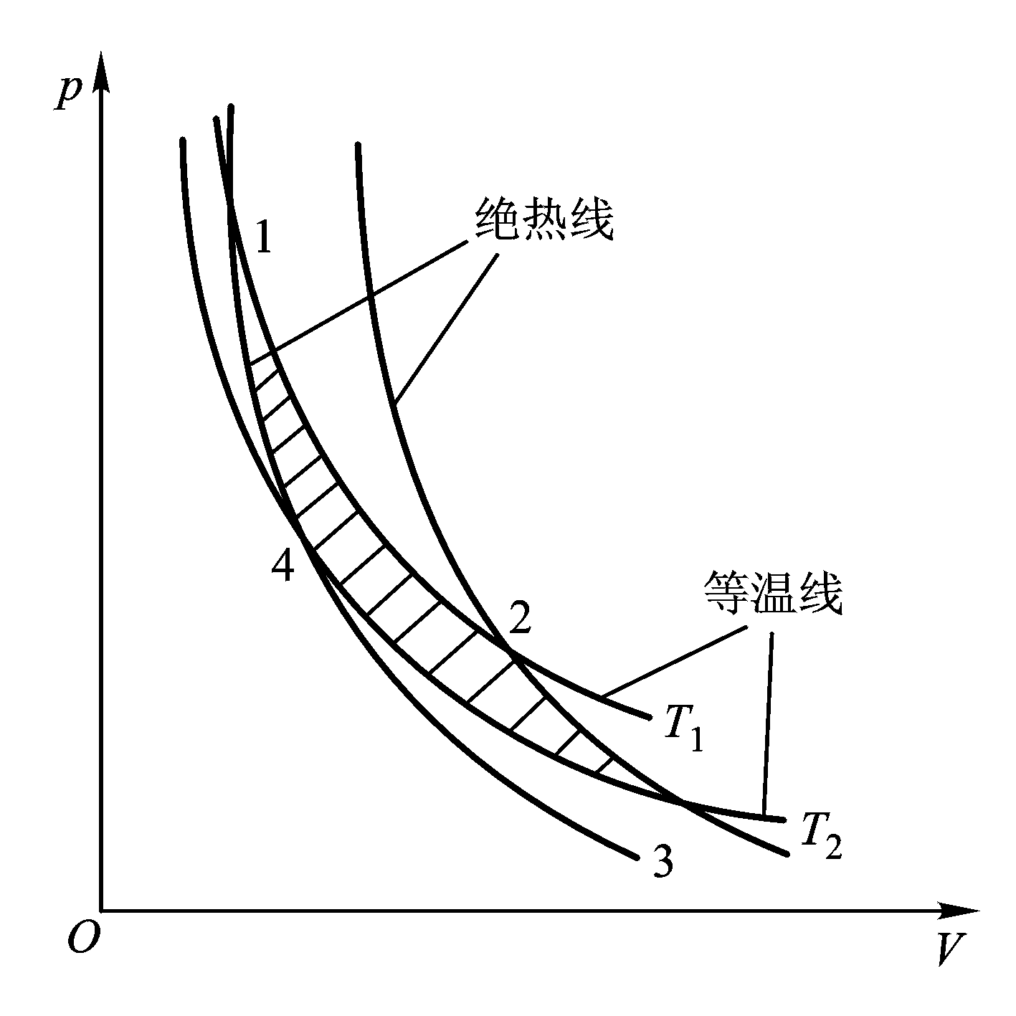




§4.6.2 卡诺热机
法国工程师卡诺对蒸汽机作热力学研究时，对蒸汽机所作的简化、抽象十分彻底。
整个循环由两个可逆等温过程及两个可逆绝热过程组成，如图所示。
它只和两个热源接触。
这样的热机称为卡诺热机。

Slide 8


工作物质从 T ₁ 热源吸热 Q₁ ，向T₂ 热源放热 Q₂ ，向外输出功W ’ 。
卡诺热机工作物质不一定是理想气体，可以是其他任何物质。
现在研究以理想气体为工作物质的卡诺热机循环的效率。

Slide 9
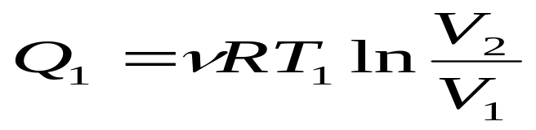
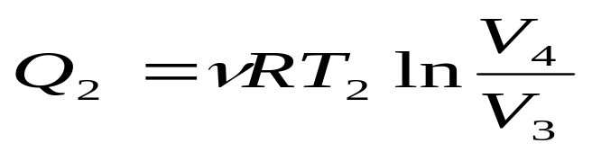
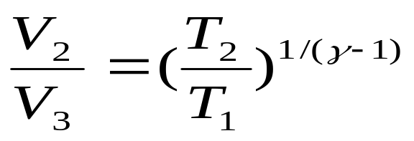
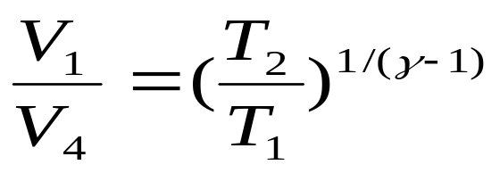
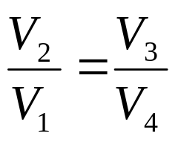
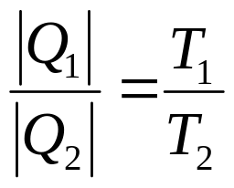
2-3 为绝热膨胀过程。设气体的比热容比为γ，
T₁V₂^{γ-1} = T₂V₃^{γ-1}
1-2等温膨胀过程中吸热
3-4等温压缩过程中放热

Slide 10
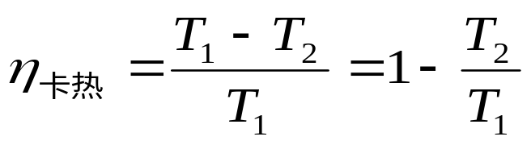
可逆卡诺热机效率公式非常简单，它与工作物质是何种气体无关，
也与 V₁ /V₂ 或 V₃ /V₄ 无关，仅与高温热源温度与低温热源的温度有关。
要提高卡诺热机效率应尽量提高高温热源温度或尽量降低低温热源温度。
卡诺热机效率为

Slide 11
低温热源最低温度常是室温或江、河、地下水水温。
提高热机效率主要途径是升高高温热源温度。
蒸汽机中加上一过热器，使湿蒸汽变为干蒸汽，不仅利于它在绝热膨胀降温后不会有水冷凝出，
而且这样能有效升高蒸汽压强，以便升高蒸汽温度。
冷 却
放 热
从过热吸热器
膨胀做功
从锅炉
吸热

Slide 12
目前30万kW 汽轮机的蒸汽压强在 20 Mpa以上，蒸汽温度400℃ 以上，
这种蒸汽称为亚临界状态的蒸汽，其排气温度约 200℃，热机效率为 35-40%。
特大型 60万 kW 的汽轮机的高温蒸汽处于超临界状态，其效率将更高。
现在还有超大型的 100万 kW 的汽轮机。
汽轮机中的气体膨胀做功不是在汽缸中进行的。

Slide 13
§4.6.3 内燃机循环
将燃料燃烧过程移到汽缸内部的热机称为内燃机。
由于内燃机把燃烧移到气缸内部，可明显升高高温热源温度，因而效率将高于蒸汽机。
内燃机主要有奥托循环与狄塞尔循环两种形式。

Slide 14
(一)定体加热循环(奥托循环)

Slide 15
(二)定压加热循环(狄塞尔循环)

